Slide 1


PROGRAMA GENERACIÓN DIGITAL PYMES
Financiado por los fondos NextGenerationEU y forma parte del Plan Nacional de Capacidades Digitales, dentro del Plan de Recuperación, Transformación y Resiliencia del Gobierno de España.
Convocatoria GENERACIÓN DIGITAL PYMES: PERSONAS DE EQUIPOS DIRECTIVOS Y CUALIFICACIÓN DE PERSONAS EMPLEADAS EN PYMES

Slide 2
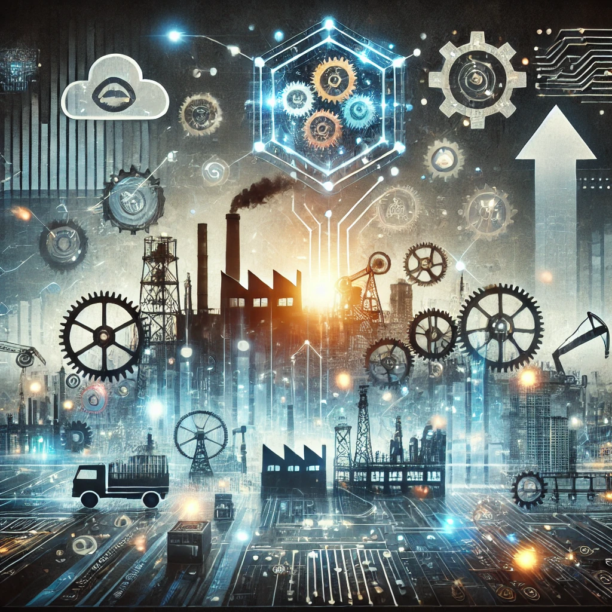
MÓDULO 5: CASOS DE USO SECTORIALES

Slide 3
Casos de uso sectoriales
Llegados a este punto ya deberíamos ser conscientes de la importancia de la transformación digital en las empresas, así como una manera eficiente tanto de plantearla como de medir sus resultados.
En este módulo veremos distintos casos de uso para los distintos rubros, aunque no nos es posible abarcar todos, nos centraremos en los mas populares o reconocidos para dar un ejemplo de cómo afectan a las empresas el proceso de la transformación digital.

Slide 4
Experiencia del proceso de transformación digital en empresa/s del sector industrial.

Slide 5
Contexto de la Transformación Digital en las Industrias
En muchas industrias, la transformación digital ha sido acelerada por la necesidad de aumentar la eficiencia, reducir costos, y satisfacer las expectativas de clientes que están cada vez más conectados y demandan soluciones rápidas y personalizadas. Empresas que antes operaban con sistemas tradicionales y procesos manuales ahora están recurriendo a tecnologías como la automatización, inteligencia artificial (IA), internet de las cosas (IoT), big data, y la nube para mejorar sus operaciones.
Además, esta transformación permite a las empresas ser más ágiles, flexibles y competitivas en un mercado que cambia rápidamente, y también facilita la creación de nuevos modelos de negocio, como los servicios basados en suscripciones o productos inteligentes conectados.

Slide 6

Ejemplo Real: Siemens en la Industria Manufacturera
Un caso notable de transformación digital en la industria manufacturera es Siemens, una de las mayores empresas tecnológicas del mundo. Siemens ha utilizado la digitalización para transformar sus procesos de producción a través de la fábrica inteligente. En su planta de Amberg, Alemania, han integrado tecnologías como el IoT, inteligencia artificial y sistemas ciberfísicos para conectar máquinas, sistemas de control y procesos de fabricación.
Esta planta es un ejemplo de Industria 4.0, donde la interconexión de dispositivos y sistemas permite que la producción sea más eficiente y flexible. Los sensores en las máquinas recolectan datos en tiempo real, lo que permite ajustes inmediatos en la producción y un control de calidad automatizado. La inteligencia artificial ayuda a prever fallos antes de que ocurran, reduciendo el tiempo de inactividad. Gracias a esta transformación, Siemens ha reducido el tiempo de fabricación de sus productos, mejorado la calidad y reducido costos operativos.
A continuación podemos ver algunos ejemplos concretos de cómo esta interconexión ha tenido un impacto en su eficiencia y flexibilidad.

Slide 7
Internet de las Cosas (IoT) en la Fábrica Inteligente
En su planta de Amberg, Siemens utiliza miles de sensores conectados a través de IoT para monitorear todos los aspectos de la producción en tiempo real. Estos sensores recogen datos de las máquinas, equipos y productos durante el proceso de fabricación, proporcionando información clave sobre el rendimiento, el estado de las máquinas y la calidad del producto.
Ejemplo de Eficiencia:
Los sensores detectan cualquier desviación o anomalía en el funcionamiento de una máquina antes de que ocurra una avería. Esto permite que se realicen mantenimientos predictivos, es decir, reparaciones antes de que una máquina se rompa, evitando costosos tiempos de inactividad no planificados.
La fábrica utiliza esta información para optimizar los procesos en tiempo real, lo que ha permitido a Siemens reducir los defectos de fabricación al mínimo, incrementando la eficiencia operativa y reduciendo el desperdicio.

Slide 8
Flexibilidad mediante Producción Personalizada
La planta de Siemens en Amberg es capaz de producir hasta 12 millones de unidades al año, y lo hace de manera flexible, permitiendo la producción de productos personalizados a gran escala.Siemens ha implementado un sistema de fabricación modular, donde las máquinas pueden ajustar sus parámetros de manera automática según el producto que estén fabricando, sin necesidad de intervención humana.
Ejemplo de Flexibilidad:
Supongamos que en una cadena de producción tradicional se fabrican un lote de productos iguales de forma continua. Sin embargo, con la tecnología digital de Siemens, la misma línea de producción puede fabricar diferentes productos personalizados sin detener la producción ni modificar manualmente las máquinas.
Esto es posible gracias a la digitalización de los gemelos digitales (digital twins), que replican virtualmente el proceso de fabricación y permiten simular cambios y ajustes en el diseño del producto, antes de que se produzca físicamente. Esto agiliza la producción y permite que Siemens responda rápidamente a las demandas específicas de los clientes.

Slide 9
Inteligencia Artificial y Análisis de Datos
El uso de IA y análisis de big data también juega un papel crucial en la fábrica de Siemens. Los datos recolectados por los sensores y sistemas de IoT no solo son utilizados en tiempo real, sino que también se analizan para identificar patrones y mejorar continuamente los procesos de producción.
Ejemplo de Mejora Continua:
Siemens emplea algoritmos de machine learning para analizar grandes volúmenes de datos históricos y operativos, con el fin de prever cuellos de botella en la producción o identificar patrones en el comportamiento de las máquinas. Estos análisis permiten a la empresa optimizar el flujo de trabajo y reorganizar la producción de manera más eficiente, según las demandas del mercado.
Además, los sistemas inteligentes de Siemens permiten la toma de decisiones autónoma. Las máquinas pueden realizar ajustes automáticos basados en los datos, sin intervención humana. Por ejemplo, si se detecta que una máquina está a punto de sobrecalentarse, el sistema ajusta automáticamente la carga de trabajo o activa sistemas de refrigeración para evitar problemas.

Slide 10
Automatización Avanzada y Robótica
La automatización es otra clave para la transformación digital de Siemens. Robots y sistemas automatizados manejan gran parte del proceso de fabricación en las fábricas de Siemens, desde el ensamblaje hasta el empaquetado, lo que minimiza la intervención humana en tareas repetitivas y optimiza los tiempos de producción.
Ejemplo de Automatización:
Siemens utiliza brazos robóticos y máquinas automatizadas que trabajan en conjunto con los sistemas de IoT para ejecutar tareas complejas de manera autónoma, como el ensamblaje de productos electrónicos o el manejo de piezas en entornos delicados. Estos robots están conectados a la red y, mediante algoritmos de IA, aprenden y optimizan sus movimientos para mejorar la precisión y la velocidad en cada ciclo de producción.
Este nivel de automatización no solo aumenta la velocidad de producción, sino que también mejora la calidad y consistencia de los productos fabricados, reduciendo la posibilidad de errores humanos.

Slide 11
Transformación en la Producción de Siemens
La interconexión de dispositivos, sistemas y datos ha transformado la producción de Siemens en un entorno altamente eficiente y flexible. Al conectar las máquinas, los datos en tiempo real y los sistemas inteligentes, Siemens ha logrado:
Reducir el tiempo de inactividad y mejorar la eficiencia con mantenimiento predictivo.
Personalizar productos a gran escala con cambios automáticos en los parámetros de las máquinas.
Mejorar continuamente los procesos con el análisis de datos y la IA.
Automatizar procesos complejos, reduciendo errores y aumentando la velocidad de producción.

Slide 12
Experiencia del proceso de transformación digital en una empresa del sector Agroalimentario.

Slide 13
Contexto de la transformación digital en el sector agroalimentario
El crecimiento de la población mundial y la demanda de alimentos más sostenibles ha impulsado a las empresas agroalimentarias a buscar soluciones tecnológicas. La transformación digital no solo se centra en la automatización de procesos, sino también en la recolección y análisis de datos en tiempo real para optimizar la toma de decisiones.
Por ejemplo, el uso de sensores en los campos agrícolas puede monitorear la humedad del suelo, los niveles de nutrientes y las condiciones climáticas, lo que permite a los agricultores ajustar sus riegos y aplicaciones de fertilizantes de manera más precisa, optimizando los recursos y aumentando el rendimiento. Además, las cadenas de suministro se benefician de tecnologías como el blockchain, que garantiza la trazabilidad de los productos desde la granja hasta el consumidor final.

Slide 14

Ejemplo real de transformación digital en el sector agroalimentario: John Deere
Un caso destacado de transformación digital en el sector agroalimentario es John Deere, una de las mayores empresas de maquinaria agrícola del mundo. John Deere ha implementado tecnologías avanzadas como máquinas conectadas a través del IoT y sistemas de análisis de datos en la nube. Sus tractores y equipos agrícolas están equipados con sensores y software que permiten a los agricultores recopilar datos detallados sobre el rendimiento de los cultivos, el uso de agua, las condiciones del suelo y el clima.
John Deere también ha desarrollado la plataforma John Deere Operations Center, que permite a los agricultores monitorear y analizar todos los datos recolectados en sus granjas desde una aplicación móvil o un portal web. Esta integración tecnológica ha permitido a los agricultores ser más eficientes en la toma de decisiones, reduciendo los costos y mejorando los rendimientos.

Slide 15
Ejemplo real de transformación digital en el sector agroalimentario: John Deere
Un caso destacado de transformación digital en el sector agroalimentario es John Deere, una de las mayores empresas de maquinaria agrícola del mundo. John Deere ha implementado tecnologías avanzadas como máquinas conectadas a través del IoT y sistemas de análisis de datos en la nube. Sus tractores y equipos agrícolas están equipados con sensores y software que permiten a los agricultores recopilar datos detallados sobre el rendimiento de los cultivos, el uso de agua, las condiciones del suelo y el clima.
John Deere también ha desarrollado la plataforma John Deere Operations Center, que permite a los agricultores monitorear y analizar todos los datos recolectados en sus granjas desde una aplicación móvil o un portal web. Esta integración tecnológica ha permitido a los agricultores ser más eficientes en la toma de decisiones, reduciendo los costos y mejorando los rendimientos.

Slide 16
Implementación de Sensores en Maquinaria Agrícola
John Deere equipa sus tractores, cosechadoras y demás maquinaria con sensores inteligentes que recogen datos clave del campo en tiempo real. Estos sensores pueden monitorear diferentes aspectos del entorno agrícola, tales como:
Humedad del suelo: Los sensores determinan los niveles de humedad, lo que permite una mejor gestión del riego. Con estos datos, los agricultores pueden ajustar el suministro de agua en función de las necesidades específicas de cada parte del campo, evitando el desperdicio y mejorando el crecimiento de los cultivos.
Condiciones climáticas: Los sensores monitorean la temperatura, la velocidad del viento y otros factores climáticos que pueden afectar la producción agrícola. Estos datos ayudan a los agricultores a decidir el mejor momento para sembrar, regar o aplicar productos fitosanitarios.
Estado del cultivo: Los sensores que miden el crecimiento de los cultivos, la densidad y la salud de las plantas permiten identificar de manera temprana posibles problemas, como plagas o enfermedades, optimizando la intervención y mejorando los rendimientos.

Slide 17
Conectividad a Plataformas Digitales
Toda la información recopilada por los sensores se envía a la plataforma John Deere Operations Center, donde los agricultores pueden visualizar los datos en tiempo real a través de una aplicación móvil o desde un ordenador. Esta conectividad en la nube permite tomar decisiones más informadas en cualquier momento y lugar.

Slide 18
Beneficios de la Tecnología de Sensores en la Agricultura
Agricultura de precisión: Gracias a los sensores, los agricultores pueden optimizar el uso de insumos (agua, fertilizantes, pesticidas) de manera más eficiente y localizada. Ya no es necesario tratar todo el campo de la misma forma, sino que se pueden aplicar soluciones específicas según las necesidades de cada área.
Reducción de costos y mejora en la sostenibilidad: Al poder monitorizar el suelo y las condiciones climáticas en tiempo real, se evita el desperdicio de recursos y se promueven prácticas más sostenibles. Esto no solo reduce los costos operativos, sino que también minimiza el impacto ambiental.
Anticipación de problemas: Los datos en tiempo real permiten detectar problemas antes de que se agraven. Por ejemplo, si los sensores detectan un nivel de humedad bajo, el agricultor puede intervenir rápidamente para regar el área afectada antes de que los cultivos sufran daños.

Slide 19
Agricultura de Precisión en Tiempo Real
Uno de los avances más notables que ha logrado John Deere a través de los sensores es la capacidad de realizar agricultura de precisión en tiempo real. Los tractores equipados con sensores y sistemas de posicionamiento GPS pueden ajustar automáticamente la cantidad de semillas plantadas o la aplicación de fertilizantes en función de los datos del suelo y del cultivo. Esto asegura que cada parte del campo reciba exactamente lo que necesita para maximizar su rendimiento.
Por ejemplo, si una sección del campo tiene un suelo más pobre, los sensores pueden indicarle al tractor que aplique una mayor cantidad de fertilizante en esa zona específica, mientras que en áreas más fértiles, la aplicación puede ser reducida. Esta personalización del tratamiento reduce los desperdicios y aumenta la eficiencia.

Slide 20
Impacto en la Agricultura Moderna
John Deere ha convertido los sensores y el análisis de datos en una ventaja competitiva significativa para los agricultores. La adopción de estas tecnologías ha transformado la forma en que los agricultores operan, permitiéndoles tomar decisiones basadas en datos en lugar de depender de estimaciones o la experiencia empírica. Esta innovación ha mejorado tanto la productividad como la rentabilidad, y ha preparado el camino hacia una agricultura más sostenible y tecnológicamente avanzada.

Slide 21
Experiencia del proceso de transformación digital en una empresa del sector servicios

Slide 22
Contexto de la Transformación Digital en el Sector Servicios
El sector servicios abarca una amplia gama de industrias, desde bancos, seguros, hoteles, hasta telecomunicaciones, entre otros. En este sector, la tecnología digital ha revolucionado la manera en que las empresas interactúan con los clientes, gestionan sus operaciones internas y toman decisiones estratégicas basadas en datos. Tecnologías como la inteligencia artificial (IA), el Big Data, la automatización y el Internet de las Cosas (IoT) han permitido que las empresas ofrezcan servicios personalizados, eficientes y escalables.

Slide 23

Ejemplo Real: Transformación Digital en el Banco BBVA
El BBVA, un banco multinacional español, es un ejemplo claro de cómo una empresa del sector servicios ha abrazado la transformación digital para mantenerse competitiva en la era digital. Revisaremos a continuación como ha desarrollado su transformación digital para volverse mas competitivos y eficientes.

Slide 24
Digitalización de la Banca
BBVA apostó por la digitalización de sus operaciones para mejorar la experiencia del cliente. Desarrollaron una plataforma de banca en línea y una aplicación móvil que permiten a los usuarios realizar operaciones bancarias, transferencias, pagos, y gestionar sus cuentas sin necesidad de visitar una sucursal física. Esta iniciativa facilitó una experiencia bancaria mucho más rápida, segura y personalizada.

Slide 25
Uso del Big Data y la IA
El banco incorporó el análisis de Big Data y algoritmos de IA para ofrecer servicios financieros personalizados. A través del análisis de los patrones de gasto y comportamiento de sus clientes, BBVA puede hacer recomendaciones personalizadas de productos financieros, ofrecer préstamos pre-aprobados y alertar a los usuarios sobre oportunidades de ahorro o inversión

Slide 26
Chatbots y Atención al Cliente
BBVA implementó un sistema de atención al cliente automatizado con chatbots basados en inteligencia artificial, lo que permite responder preguntas frecuentes de manera rápida y eficiente. Esto redujo los tiempos de espera y mejoró la satisfacción del cliente.

Slide 27
Cultura de Innovación
BBVA también fomentó una cultura interna de innovación, brindando capacitaciones y promoviendo la colaboración entre departamentos para que sus empleados puedan adaptarse a las nuevas herramientas tecnológicas y formas de trabajo.

Slide 28
Resultados de la Transformación Digital de BBVA
El banco logró aumentar su base de clientes digitales de manera exponencial. Hoy en día, más del 50% de sus clientes operan exclusivamente a través de canales digitales.
Reducción de costos operativos al automatizar procesos que antes requerían intervención humana.
Mejora significativa en la satisfacción del cliente, que ahora puede realizar transacciones de manera más rápida y con menos fricciones.
Incremento en la capacidad del banco para gestionar grandes volúmenes de datos, mejorando la toma de decisiones y las estrategias de marketing.

Slide 29
Experiencia del proceso de transformación digital en una empresa del sector TIC

Slide 30
Contexto de la Transformación Digital en el Sector de las Tecnologías
El sector TIC ha sido uno de los pioneros en liderar la transformación digital debido a su naturaleza tecnológica. Las empresas de este sector han adoptado herramientas como la nube, la inteligencia artificial (IA), el big data y el Internet de las cosas (IoT) para mejorar la eficiencia, automatizar procesos y ofrecer soluciones más ágiles y personalizadas a sus clientes. Este cambio ha permitido a las empresas TIC mantenerse competitivas y responder rápidamente a los cambios en el mercado.
La transformación digital en este sector no solo ha afectado a las operaciones internas, sino que también ha transformado los modelos de negocio. Las empresas han pasado de vender productos tecnológicos individuales a ofrecer soluciones integrales que incluyen software, hardware y servicios digitales en un ecosistema interconectado.

Slide 31

Ejemplo de Transformación Digital en el Sector de las Tecnologías: Cisco Systems
Cisco Systems, una de las principales empresas del sector TIC, es un ejemplo claro de cómo la transformación digital puede impactar positivamente a una empresa. Cisco, históricamente conocida por su hardware de redes, ha llevado a cabo una transformación digital para evolucionar hacia una empresa basada en software y servicios en la nube.

Slide 32
Cambio de Modelo de Negocio
Cambio de Modelo de Negocio: Cisco pasó de ser un proveedor de hardware a ofrecer soluciones de software como servicio (SaaS). La empresa desarrolló plataformas basadas en la nube para la gestión de redes, lo que permitió a los clientes administrar sus infraestructuras de TI de manera remota y eficiente.
Automatización y Análisis de Datos: Cisco implementó tecnologías de análisis de datos avanzados para optimizar tanto sus propios procesos internos como los de sus clientes. Por ejemplo, a través de Cisco DNA (Digital Network Architecture), utilizan inteligencia artificial y machine learning para automatizar tareas de redes y analizar el rendimiento de manera predictiva.

Slide 33
Cambio de Modelo de Negocio
Soluciones de Ciberseguridad: La transformación digital también permitió a Cisco enfocarse en la ciberseguridad, un área de creciente importancia en la era digital. Sus soluciones de seguridad basadas en la nube ofrecen a las empresas la capacidad de monitorear y proteger sus redes de manera centralizada.
Cambio Cultural: A nivel interno, Cisco adoptó una cultura organizacional más ágil, promoviendo la innovación y la colaboración entre equipos, lo que facilitó la implementación rápida de nuevas tecnologías y la adaptación al mercado digital.

Slide 34
Impacto en la Empresa
Gracias a su transformación digital, Cisco no solo ha mejorado su capacidad para ofrecer soluciones más integrales a sus clientes, sino que también ha logrado un crecimiento significativo en sus ingresos derivados de servicios en la nube y software. El cambio ha permitido a Cisco mantenerse competitiva en un entorno donde la conectividad y la ciberseguridad son esenciales.

Slide 35
Experiencia del proceso de transformación digital en una empresa del sector consumo

Slide 36
Contexto en el Sector de Consumo Masivo
Las empresas de este sector (como alimentos, bebidas, productos de higiene y belleza) se enfrentan a retos importantes como la necesidad de mejorar la eficiencia de sus cadenas de suministro, la optimización de sus canales de venta, y la creciente demanda de los consumidores por experiencias más rápidas y personalizadas. En la era digital, estas empresas están buscando aprovechar la tecnología para aumentar su competitividad y responder a la dinámica cambiante del mercado.
Los consumidores ahora esperan comprar productos a través de plataformas en línea, recibir recomendaciones personalizadas y tener una experiencia fluida entre los canales físicos y digitales. Esto ha impulsado a muchas empresas a adoptar soluciones digitales que les permitan tener una visión 360° de sus operaciones y de sus clientes.

Slide 37

Ejemplo de Transformación Digital: Procter & Gamble (P&G)
Procter & Gamble, uno de los gigantes del sector de consumo masivo, es un ejemplo clave de transformación digital. P&G ha implementado una serie de iniciativas para digitalizar tanto sus procesos de manufactura como sus estrategias de marketing y ventas, las cuales veremos a continuación.

Slide 38
Optimización de la Cadena de Suministro
P&G utiliza el análisis de datos avanzado para monitorear sus cadenas de suministro en tiempo real, lo que le permite predecir y responder a cambios en la demanda de manera más eficiente. Gracias al uso de sensores y dispositivos IoT, pueden rastrear los niveles de inventario y la ubicación de sus productos a lo largo de toda la cadena, optimizando costos y tiempos de entrega.

Slide 39
Experiencia del Cliente
La empresa ha aprovechado herramientas de inteligencia artificial y aprendizaje automático para personalizar las experiencias de sus clientes. Por ejemplo, P&G utiliza chatbots y asistentes virtuales en sus sitios web y aplicaciones móviles para ofrecer recomendaciones personalizadas basadas en el historial de compras y las preferencias de los clientes.

Slide 40
Marketing Digital y Análisis de Datos
A través del análisis de grandes volúmenes de datos, P&G puede segmentar mejor a sus consumidores y dirigir campañas de marketing más efectivas. También han adoptado el uso de plataformas digitales para el lanzamiento de nuevos productos y para interactuar de manera más directa con sus clientes.

Slide 41
Automatización en Producción
P&G ha implementado tecnologías de automatización en sus plantas de producción, lo que les ha permitido mejorar la calidad de los productos y reducir el tiempo de fabricación. La adopción de procesos industriales más avanzados y flexibles ha sido crucial para mantener su competitividad.

Slide 42
Impacto en la Empresa
La transformación digital en empresas como P&G ha permitido no solo mejorar la eficiencia operativa, sino también ofrecer productos y servicios más alineados con las expectativas de los consumidores modernos. Además, ha ayudado a estas compañías a mantenerse ágiles y adaptarse a un entorno de consumo en constante evolución, lo que es esencial en el competitivo sector de consumo masivo.

Slide 43
Casos de aplicación sectorial de la inteligencia artificial en la empresa

Slide 44
La IA ya está transformando sectores clave
La inteligencia artificial no es una tecnología del futuro: ya forma parte de la realidad de miles de empresas en sectores muy diversos.
Sus aplicaciones mejoran la eficiencia, permiten anticiparse a los problemas y optimizan la relación con clientes, proveedores y equipos.
En sectores como la industria, el comercio, la agricultura o los servicios, la IA permite:
Automatizar procesos complejos.
Predecir comportamientos del mercado.
Personalizar experiencias de forma escalable.
Reducir errores y mejorar la calidad de los productos o servicios.
La IA se adapta al tamaño y al contexto de cada organización, y se convierte en un facilitador del cambio.

Slide 45
Casos reales al alcance de cualquier empresa
Ya no se trata de una tecnología exclusiva de grandes corporaciones. Muchas herramientas de inteligencia artificial son accesibles, intuitivas y están diseñadas para resolver problemas concretos.
Algunos casos reales por sector:
Industria: mantenimiento predictivo, control de calidad automatizado, robótica inteligente.
Agroalimentario: monitoreo de cultivos con sensores, predicción climática, trazabilidad con blockchain.
Comercio: gestión inteligente de inventario, recomendaciones de producto, asistentes de venta virtuales.
Servicios profesionales: generación automática de documentos, atención al cliente por IA, análisis de datos contables o legales.
Educación: personalización de contenidos, tutores virtuales, análisis de progreso del alumno.
Hostelería y turismo: chatbots para reservas, análisis de valoraciones, optimización de precios dinámicos.
Estos ejemplos demuestran que la IA puede aplicarse de forma práctica, económica y eficaz.

Slide 46
IA para explicar, comunicar y presentar soluciones
Además de transformar procesos, la IA también permite a las empresas comunicar sus soluciones de forma más visual, rápida y efectiva.
Esto es clave cuando se quiere captar clientes, presentar un proyecto a socios o difundir una innovación internamente.
Herramientas destacadas:
Renderforest / Lumen5 / Pictory: permiten generar vídeos explicativos a partir de un texto o guion.
NotebookLM: ayuda a estructurar ideas y redactar guiones o mensajes clave.
Storyboards.AI / Boords: convierten esos guiones en storyboards visuales que sirven como base para anuncios, presentaciones o contenidos formativos.
Estas plataformas no requieren conocimientos técnicos. Están pensadas para empresas que quieren comunicar mejor, con rapidez y profesionalismo.

Slide 47
La IA como ventaja para transformar, crecer y competir
A lo largo del curso hemos visto cómo la inteligencia artificial puede acompañar a la empresa en cada etapa de su transformación digital:
En el análisis estratégico, ayuda a comprender mejor el entorno y tomar decisiones más claras.
En la relación con el cliente, permite ofrecer experiencias personalizadas y relevantes.
En la gestión tecnológica, facilita la creación y planificación de contenidos digitales.
En la gestión del cambio, proporciona estructura, visión y eficiencia.
En los sectores productivos, resuelve problemas reales, mejora procesos y fortalece la comunicación.
La conclusión es clara:
La inteligencia artificial no sustituye el criterio ni la visión del directivo. Lo potencia.
Permite a las empresas actuar con más agilidad, profesionalizar sus decisiones y abrirse a nuevas oportunidades de innovación. Adoptar la IA no es solo un cambio tecnológico. Es un cambio estratégico.

